Slide 1

Dlouhodobá péče a podpora seniorů a jejich blízkých
11.6.2024

Slide 2

Proč?
Usilujeme o to, aby v České republice mohl každý důstojně zestárnout.
Jsme tu pro seniory a jejich rodiny. Dokážeme poradit a pomoci ve chvílích, kdy stáří začíná přinášet starosti.

Slide 3

Schéma dlouhodobá podpora a péče
Zdravotní
Služby
Sociální
Služby
Služby
osobní
povahy
LTC

Slide 4
Pojmy
LTC (Long Term Care) – dlouhodobá péče
  Široká škála osobních, sociálních a lékařských služeb a podpory, které zajišťují, že lidé s významnou ztrátou vnitřní kapacity a nebo s rizikem značné ztráty vnitřní kapacity (v důsledku duševního nebo fyzického onemocnění a postižení), si mohou udržet úroveň funkčních schopností odpovídající jejich základní práva a lidská důstojnost.
Paliativní péče
  Paliativní péče je přístup zaměřený na zvyšování kvality života pacientů a jejich rodin v situaci, kdy čelí život ohrožující nemoci. Jejím cílem je komplexní léčba/řešení/tišení bolesti a dalších příznaků nemoci, včetně psychických, sociálních a spirituálních obtíží, které mohou pacienta a jeho blízké trápit. (CPP)

Slide 5
Domov pro seniory
Osobní asistence
Služby a podpora
Nízkoprahové
poradenství
Kompetentní profesionálové
Připravení dobrovolníci
Případová práce
Materiálně tech. Základna (objekt – provoz, údržba, správa, obnova a rozvoj)
Zdroje
Psycho-Spirituální podpora
Obecná
Paliativní
péče
Peníze (provoz, investice, rozvoj)
Inovace, edukace, sdílení
Dárci (získávání, péče)
CaseManagement v dlouhodobé péči o seniory
Mezioborová a meziorganizační spolupráce

Slide 6
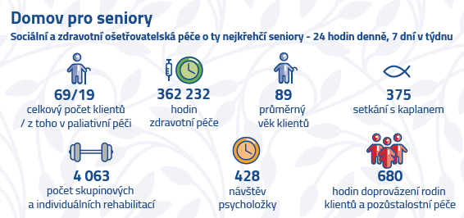
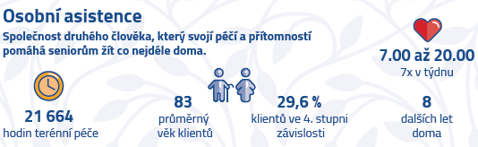
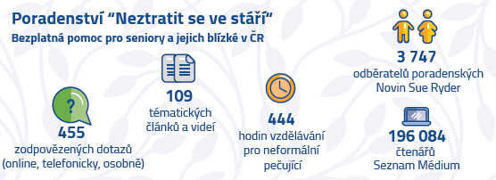
Služby a podpora

Slide 7
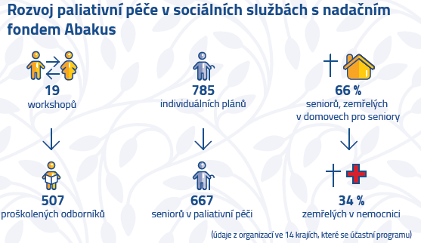

Inovace, edukace, sdílení
200 sociálních pracovníků obcí – 3 denní modul úvod do Case Managementu
Projekt Sociální inovace:
Integrace paliativního přístupu do terénní sociální služby

Slide 8
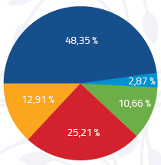
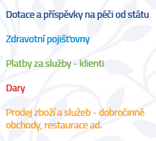
Roční obrat: 110 mil. Kč

Slide 9
Hlavní výzvy
Kvalifikovaný tým
Investiční a provozní zdroje
Rostoucí nároky – rychlost reakce na změnu potřeb uživatelů a rodin
Mezioborová (meziresortní) a meziorganizační spolupráce

